Slide 1
Окружающий мир 4 класс
Усенко Ольга Анатольевна
МБОУ НОШ №7
г.Южно-Сахалинск
Учитель начальных классов

Slide 2
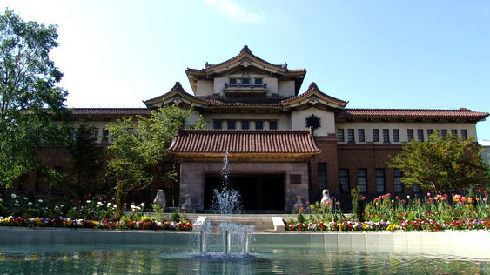
История Сахалина

Slide 3
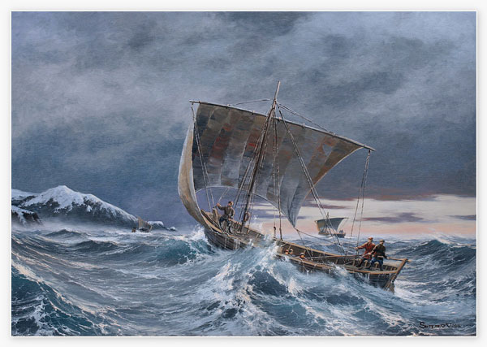
Самые первые сведения об островах, были получены в Европе в конце 13 века, благодаря знаменитому итальянскому путешественнику - Марко Поло. В 1643 году у берегов Малой Курильской гряды появились Голландцы. В июле того же года они увидели берега Сахалина, но из-за сильного тумана капитан голландцев М.Г. Фрис сделал вывод, что Сахалин является частью Хоккайдо.

Slide 4
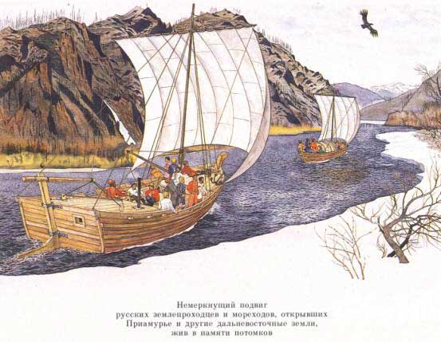
Первооткрывателями Сахалина были русские казаки-землепроходцы, пришедшие на Амур из Якутска. Плыли они в стругах и в дощаниках по быстрым, порожистым рекам, шли горными тропами, брели тайгой, вновь плыли по рекам, оставляя на своем пути укрепленные пункты - "остроги". Многие месяцы, а иногда и годы продолжался нелегкий путь.

Slide 5
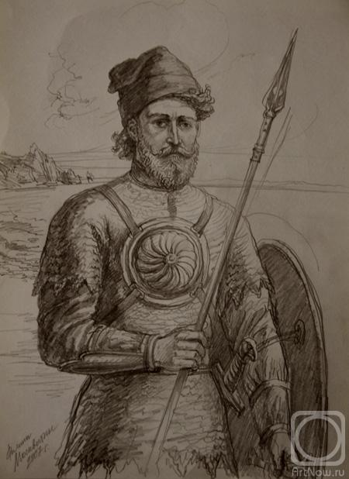
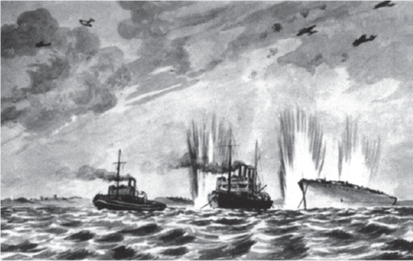
Вот так в 1639-1641 гг. отряд казаков Ивана Юрьевича Москвитина оказался вблизи понизовья Амура. Это был первый выход русских к Великому океану. Москвитинцы побывали на Шантарских островах, по имеющимся источникам, доходили до залива Счастья. Здесь они от местных жителей получили первые сведения об Амуре и острове Сахалине.

Slide 6
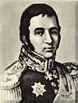
В 1803 г. состоялась первая кругосветная экспедиция, её возглавил И.Ф. Крузенштерн. Подойдя к Сахалину 14 мая 1805 г. его корабль бросил якорь в заливе Анива. И.Ф. Крузенштерн детально исследовал остров, ознакомился с жизнью Айнов и раздал им подарки. Летом того же года участники экспедиции описали и положили на карту всё восточное и северо-западное побережье Сахалина, а так же 14 островов Курильской гряды. Однако Крузенштерн посчитал Сахалин "полуостровом", считая, что он соединён с материком песчаным перешейком.

Slide 7
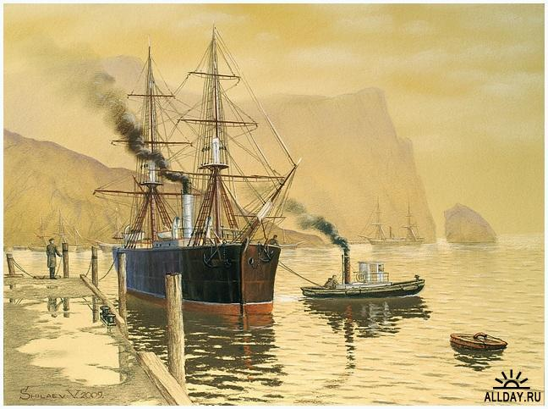
Походы Н.А. Хвостова (командующий войсками России) и Г.И. Давыдова к берегам Сахалина и Курильским островам (в 1805-07 гг.), ещё раз подтвердили, что, не смотря на отдалённость этих островов, Россия зорко следила за иностранцами, пытавшихся поработить Айнов.

Slide 8
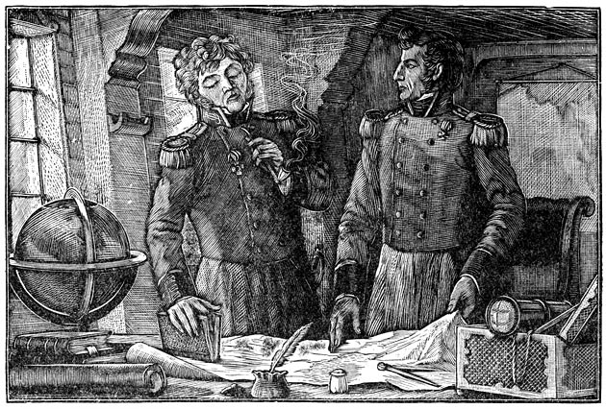
8 октября 1806 г. — Сахалин провозглашен владением Российской империи. Большой вклад в освоение Курил, также внёс В.М. Головнин, совершивший в 1807-13 гг. и 1817-19 гг. кругосветные путешествия. Все названия южных островов были им проведены путём опроса местного населения - Айнов.

Slide 9
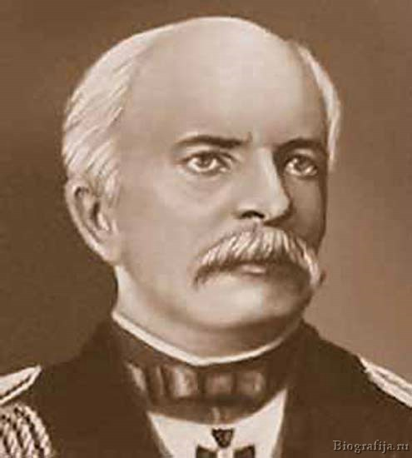
В 1849 г. — Г.И. Невельской на транспорте "Байкал" обследовал восточные, северные и северо-западные берега Сахалина, фарватер Амура и установил, что устье его доступно для морских судов, тем самым установил, что Сахалин является островом.

Slide 10
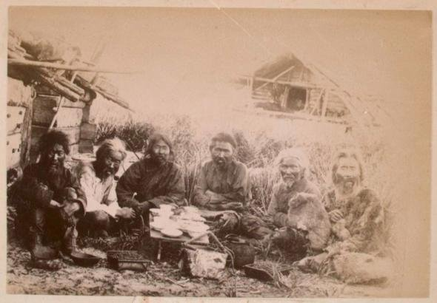
21 сентября 1853 г. — у селения Томари-Анива с корабля "Николай" был высажен русский десант. Встретившись с айнскими старейшинами и японскими представителями, Г.И. Невельской провозгласил Сахалин собственностью России.

Slide 11
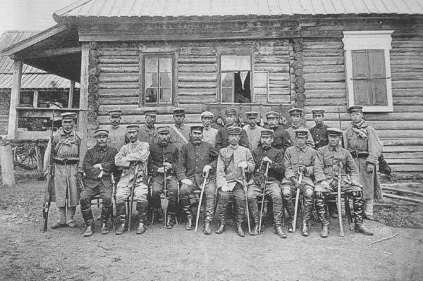
В 1853 г. — исследователь Д.И. Орлов, по указанию Г.И. Невельского, основал первый на Сахалине русский военный пост Ильинский (сейчас посёлок Ильинский). Который сыграл важную роль в утверждении прав России!

Slide 12
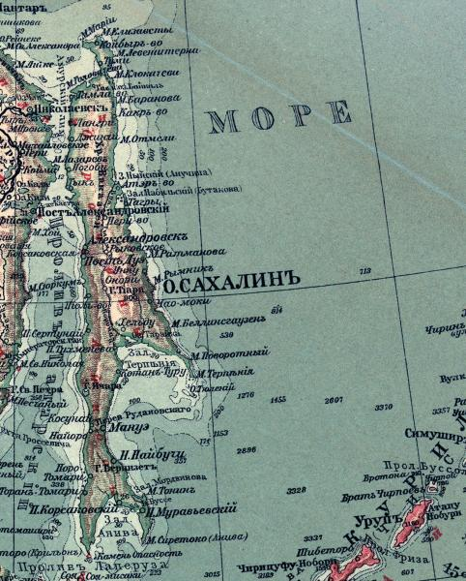
С весны 1853 - 15 мая 1884 г. — Сахалин в составе Приморской области. 22 сентября 1853 г. — Невельской на берегу залива Анива, основал военный пост Муравьёвский (на месте будущего Корсакова). 26 января 1855 г. — в городе Симода был подписан первый русско-японский трактат. По которому большая часть Курил сохранялась за Россией (граница была по проливу между о. Уруп и о. Итуруп), а Сахалин остался неразделённым.

Slide 13
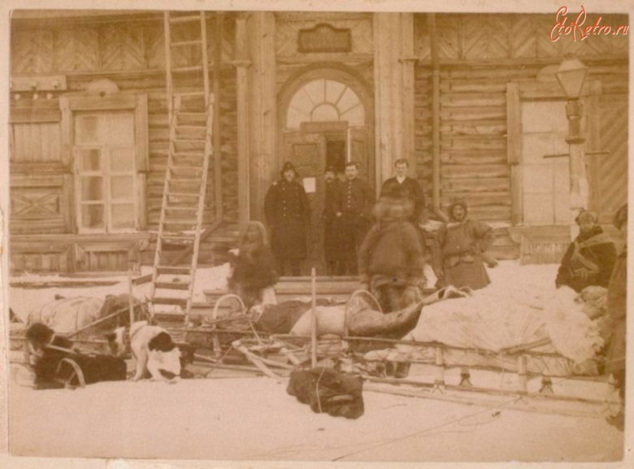
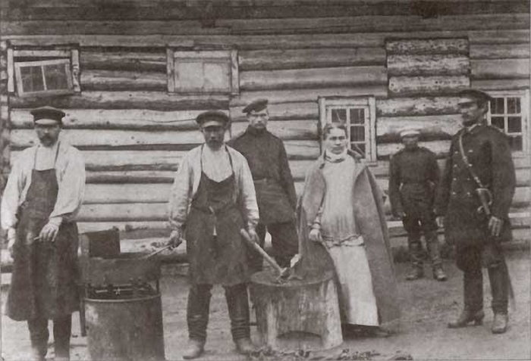
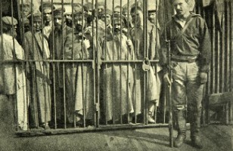
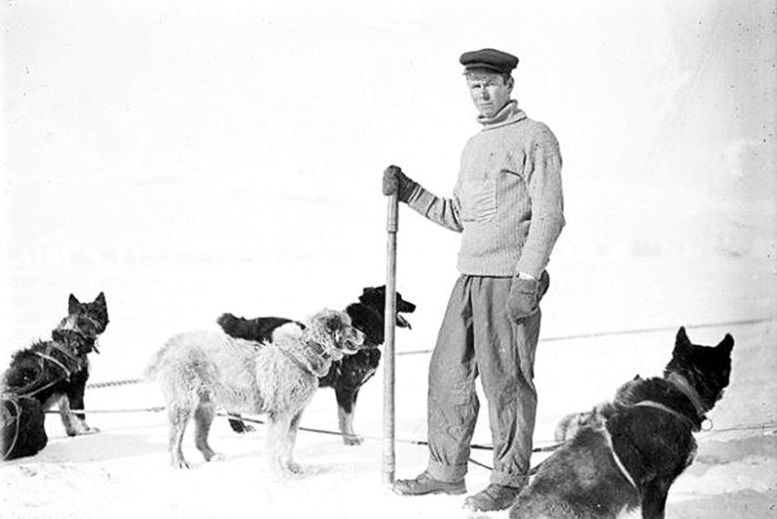
В 1869 г. царское правительство официально объявило об утверждении на острове Сахалин каторги. Великий русский писатель А.П. Чехов, посетивший остров в 1890 году назвал его "адом на земле".

